Slide 1
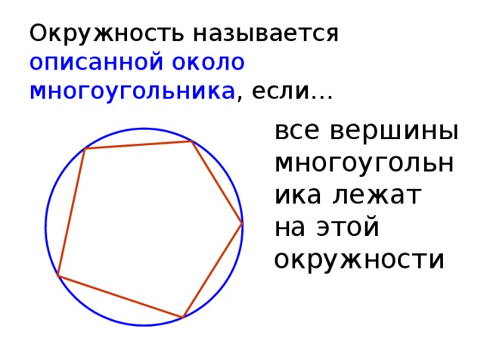

Slide 2
Описанная окружность около треугольника.

Slide 3
Окружность называют описанной около треугольника, если она проходит через все вершины этого треугольника
А
С
В

Slide 4
На каком рисунке окружность описана около треугольника:
1)
2)
3)
4)
5)
Если окружность описана около треугольника,
то треугольник вписан в окружность.

Slide 5
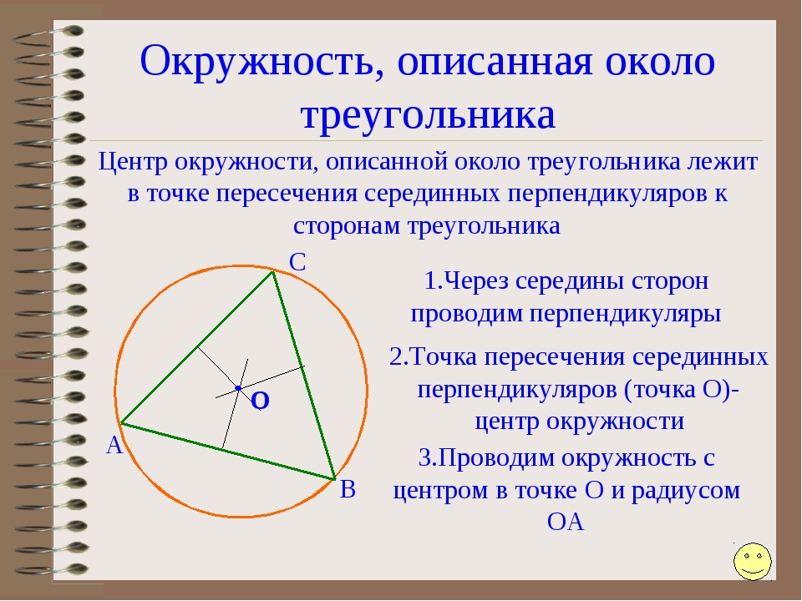

Slide 6
Теорема. Около треугольника можно описать окружность,
и притом только одну.
Дано: АВС
Доказать: существует Окр.(О; r),
описанная около АВС.
Доказательство:
Проведём серединные перпендикуляры
к сторонам АВ, ВС, АС
По свойству серединных перпендикуляров к сторонам треугольника
(замечательная точка треугольника):
они пересекаются в одной точке – О, для которой ОА = ОВ = ОС.
Т. е. все вершины треугольника равноудалены от точки О, значит,
они лежат на окружности с центром О
Значит, окружность описана около треугольника АВС.

Slide 7
Важное свойство:
Если окружность описана около прямоугольного
треугольника, то её центр – середина гипотенузы.
A
R
O
R
Задача: найти радиус окружности, описанной около прямоугольного
треугольника, катеты которого равны 3 см и 4 см.
C
B
R = ½ AB
Центр окружности, описанной около тупоугольного треугольника,
лежит вне треугольника.

Slide 8
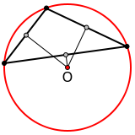
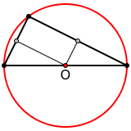
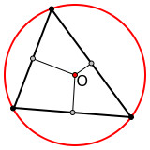
У остроугольного треугольника центр описанной окружности лежит внутри, у тупоугольного — вне треугольника, у прямоугольного — на середине гипотенузы.
Остроугольный
Тупоугольный
Прямоугольный

Slide 9

Радиус описанной окружности может быть найден по формулам:
Где:
a,b,c — стороны треугольника,
α — угол, лежащий против стороны a,
S — площадь треугольника

Slide 10
Заметим, около треугольника можно описать только одну окружность
Три серединных перпендикуляра сторон треугольника пересекаются в одной точке
Следствие 1
Центр окружности, описанной около треугольника, - это точка пересечения серединных перпендикуляров его сторон
Следствие 2

Slide 11
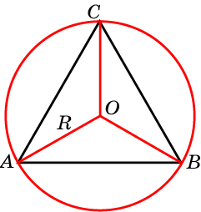
Центр описанной окружности равностороннего треугольника является точкой пересечения его биссектрис.

Slide 12
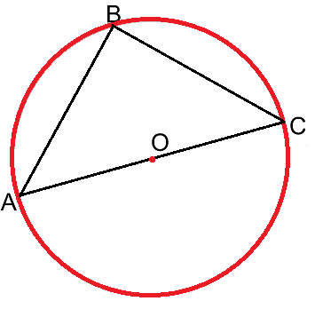
Задача №1 Катеты прямоугольного треугольника равны 6 см, 8 см.
Найти радиус описанной окружности.

Slide 13
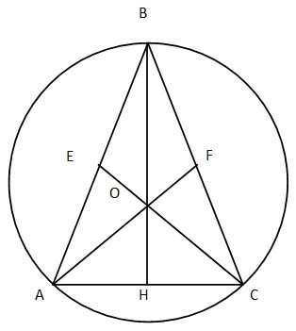
Задача №2
Около равнобедренного треугольника с основанием AC и углом при основании 75˚ описана окружность с центром O.
Найдите ее радиус, если площадь треугольника BOC равна 16.

Slide 14
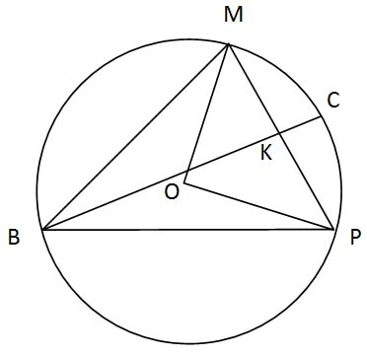
Задача №3
Треугольник BMP с углом B, равным 45˚, вписан в окружность радиуса 6.
Найдите длину медианы BK, если BK пересекает окружность в точке C и CK = 3.

